Slide 1
En ésta situación “El dentista”, se tuvo la visita de éste.
En la cual, antes se preparó un guión de preguntas a realizar a nuestra visita. Los niños comentaron que querían saber, y las preguntas se anotaron en el pizarrón, para cuando llegara la visita no las olvidaran y las pudieran leer.
Los niños estaban súper motivados y emocionados.
Cuando llegó la dentista, todos estaban en orden, claro, ya querían cuestionarla.
La función que realicé, fue encaminar a los niños a realizar los cuestionamientos, es decir, preguntaba quién quería hacer la siguiente pregunta, y si el niño no la alcanzaba a leer o aún no comprendía bien, yo le decía la pregunta en voz baja para que él se la hiciera a la dentista.
Fue una de las actividades en las que se obtuvo mejores resultados, ya que los pequeños estaban muy atentos a lo que les explicó la dentista.

Slide 2
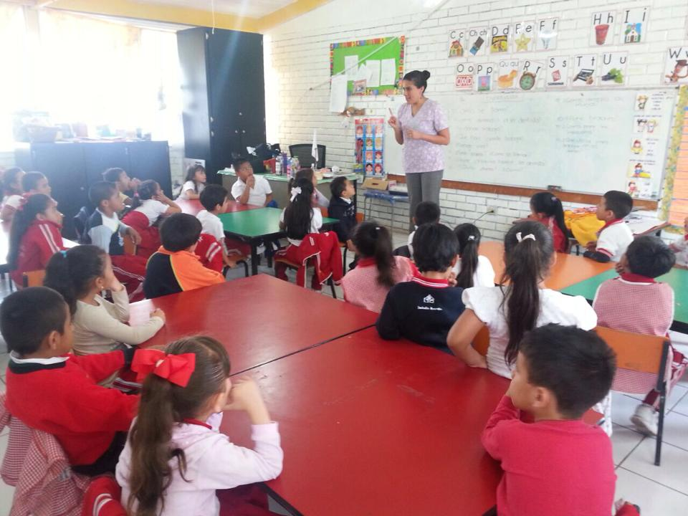
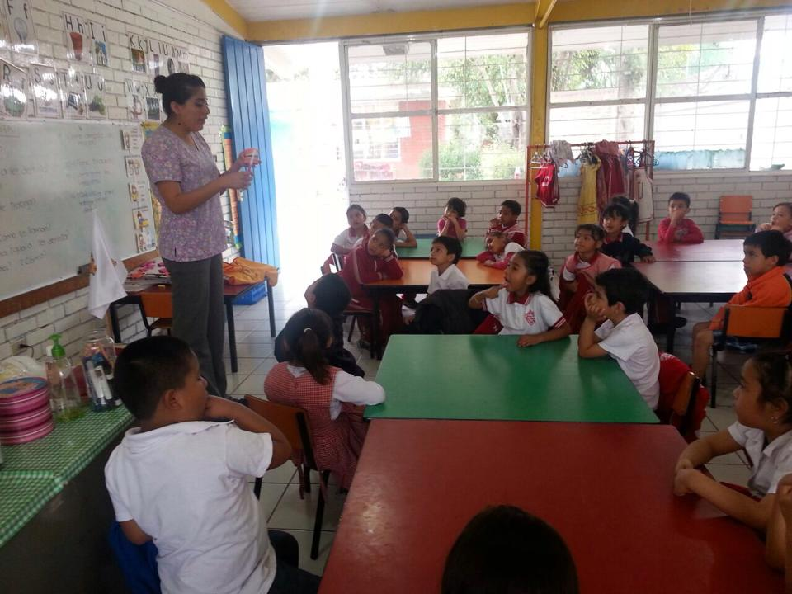
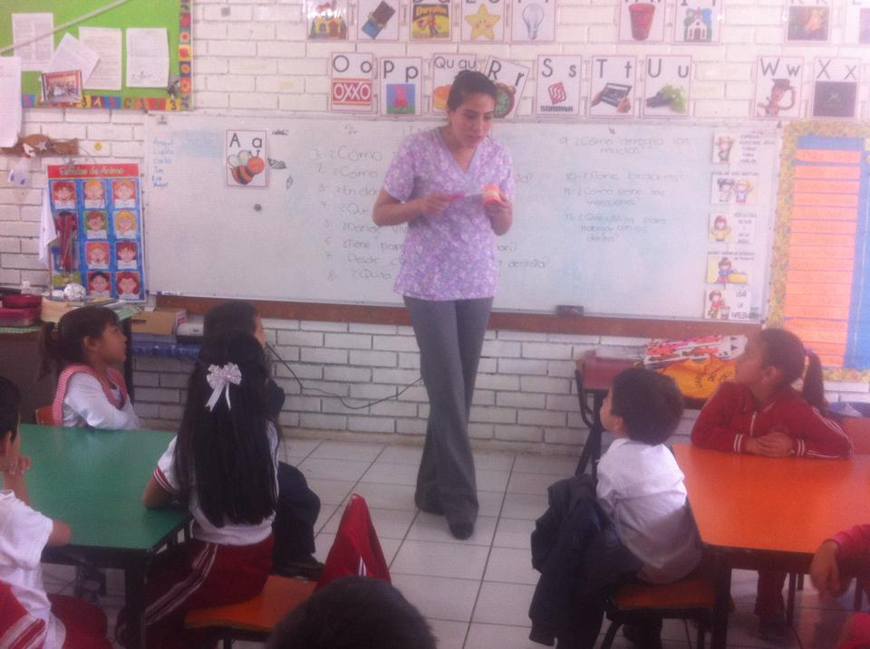
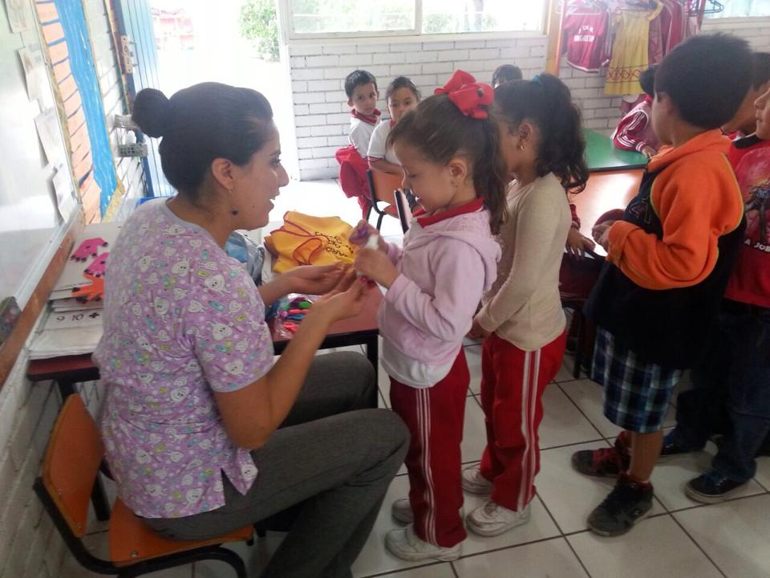

Slide 3
